Slide 1

CO₂- „Sammelklage“ 2015
Maximilian Divischek
Julian Motamedi de Silva

Slide 2
Agenda
Vorstellung M. Divischek, J. Motamedi de Silva
Der Sachverhalt
Klagsvorgehen 2015
Überblick der weiteren Schritte
Fragen & Antworten

Slide 3
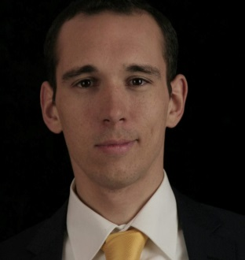
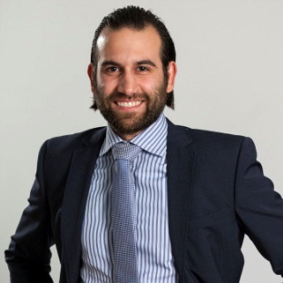
Vorstellung
      Maximilian Divischek
      geb. 1983 in Wien
      Beschäftigt sich seit 2007 intensiv mit der NoVA
      Betreibt seit 2010 www.nova-rechner.at
      Julian Motamedi de Silva
      geb. 1981
      wickelte 2007 seinen ersten Eigenimport ab
      Seit 2010 in der Rechtsanwaltskanzlei tätig

Slide 4
Sachverhalt
~70.000 EU-Importe jährlich
1991 NoVA Einführung
2008 Einfuhr der „CO₂-Steuer“
2010, 2011, 2013, 2014 Änderungen der NoVA
April 2011 – Ioan Tatu
Mai 2013 – BMF-Richtlinie
2015 - Sammelklage

Slide 5
Klagsvorgehen 2015
Staatshaftung: Haftung des Staates für Verletzung von Gemeinschaftsrecht
Aufforderung der Republik Österreich, vertreten durch die Finanzprokuratur, Schäden anzuerkennen
Bei Bestreitung: Abgabe von Verjährungsverzichten sowie Entscheidung über zu führende Verfahren

Slide 6
Weitere Schritte
Erhebung von mehreren Klagen, welche als Musterverfahren geführt werden
Kosten: Bei bestehender Rechtsschutzversicherung wird um Deckung angefragt. € 150,- pauschal sind für Aufnahme und Organisation zu bezahlen.
Zeitplan: Erfassung aller Informationen bis Ende Februar, danach Deckungsanfragen. Klage geplant bis Ende März.

Slide 7
Fragen & Antworten

Slide 8

Beispiel Eigenimport
Porsche EZ in DE 01/2008 – Kauf 13.01.2012
BMGL: 58.403,36
16% NoVA = 9.344,54
CO₂ Malus = 5.087,50
Erhöhungsbetrag 20% = 2.886,41
Gesamtabgabe: 17.318,45
Rückforderung: 6.105,00 (5087,50+1017,50) eingebracht am 19.05.2013
Abgelehnt am 12.09.2013

